Slide 1
Jakie to zwierzę ?

Slide 2
1.
Ma płaski dziobek i krótkie nóżki,
Na boki śmiesznie się kiwa.
Gdy może pływać po czystym stawie,
Czuje się bardzo szczęśliwa.

Slide 4
2. Ruda kita, bystre oczka, Na uszkach frędzelki. Jest szczęśliwa, gdy ma w łapkach Orzeszek niewielki.

Slide 5
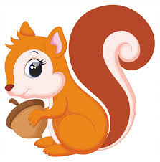

Slide 6
3. Znany jest z rudej, puszystej kity Leśnymi ścieżkami pomyka. Gdy polną myszkę spotka po drodze. Ta szybko przed nim umyka.

Slide 7
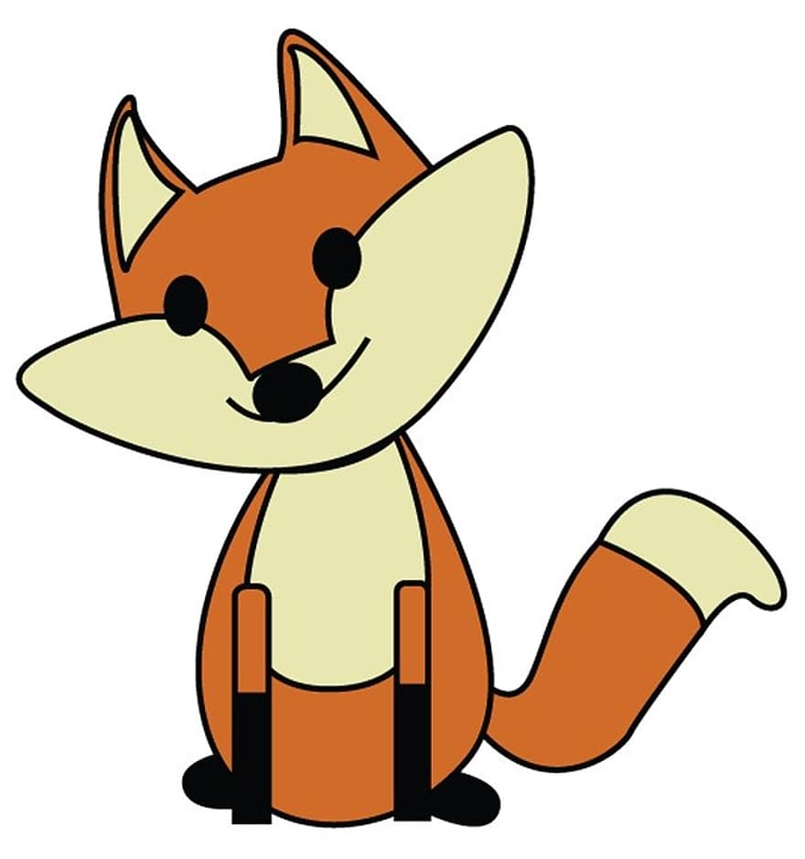

Slide 8
4. Pod korą robaczków szuka, Zwinny ptak co leczy drzewa. Jest piękny i pożyteczny -choć przecież nie śpiewa.

Slide 9
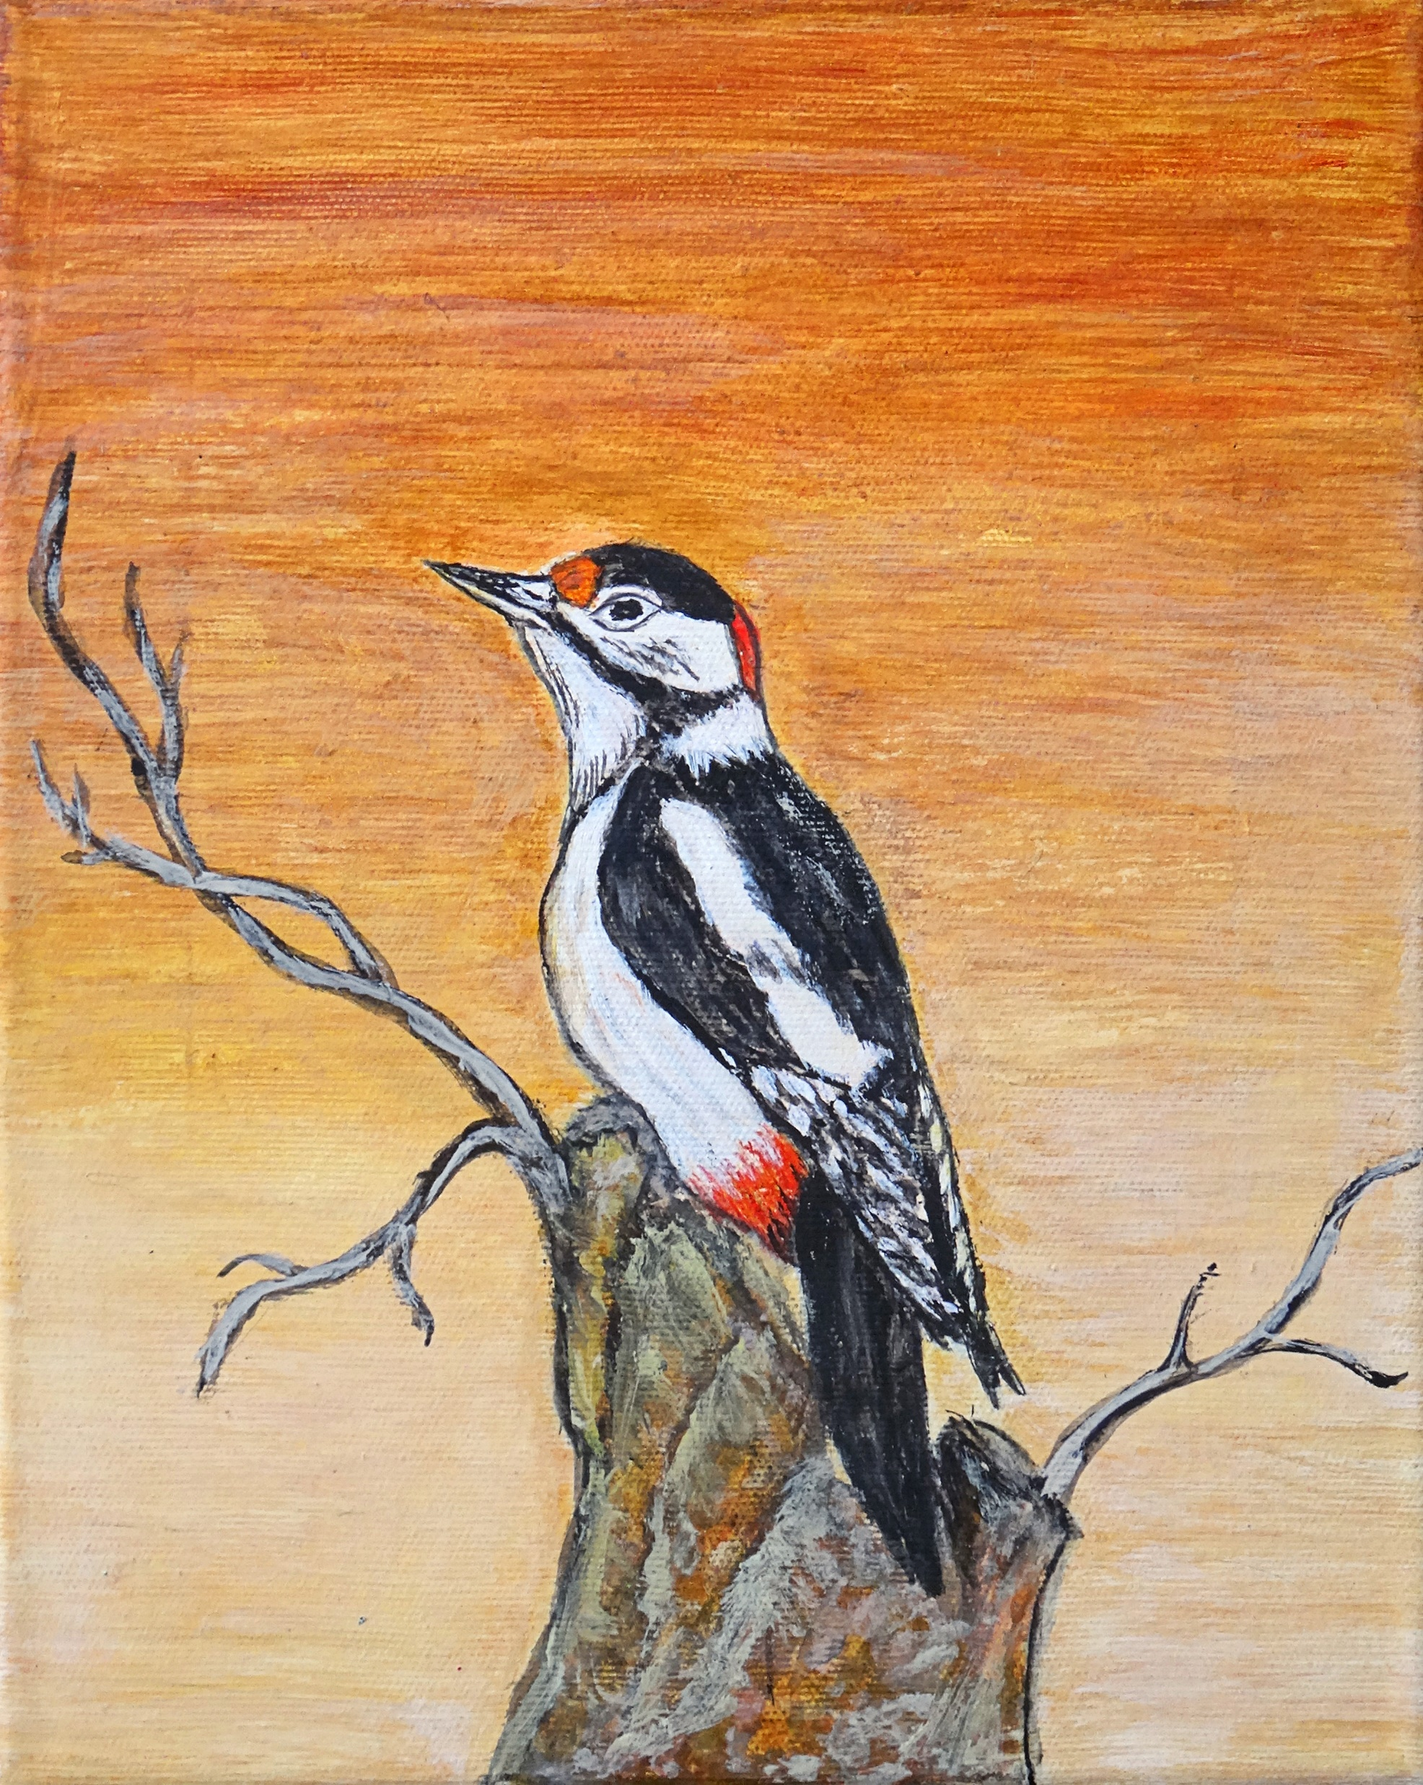

Slide 10
5. Ma szczecinę i racicę, Zjada bulwy i żołędzie. Gdy ich szuka to ryje, Pod drzewami ziemię wszędzie.

Slide 11
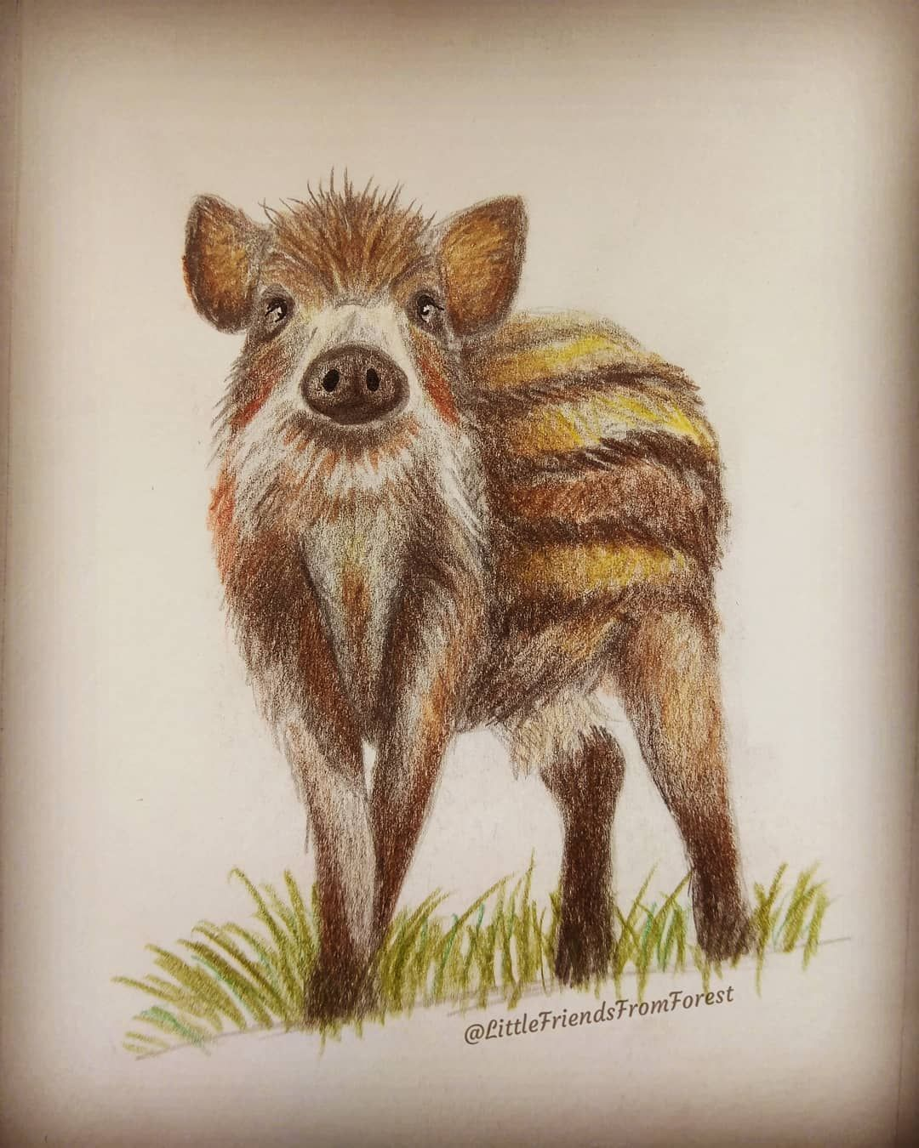

Slide 12
6. Lubi, gdy mu rzucasz piłkę Lub wełniany kłębuszek. I błogo Ci zamruczy, gdy podrapiesz go w brzuszek.

Slide 13
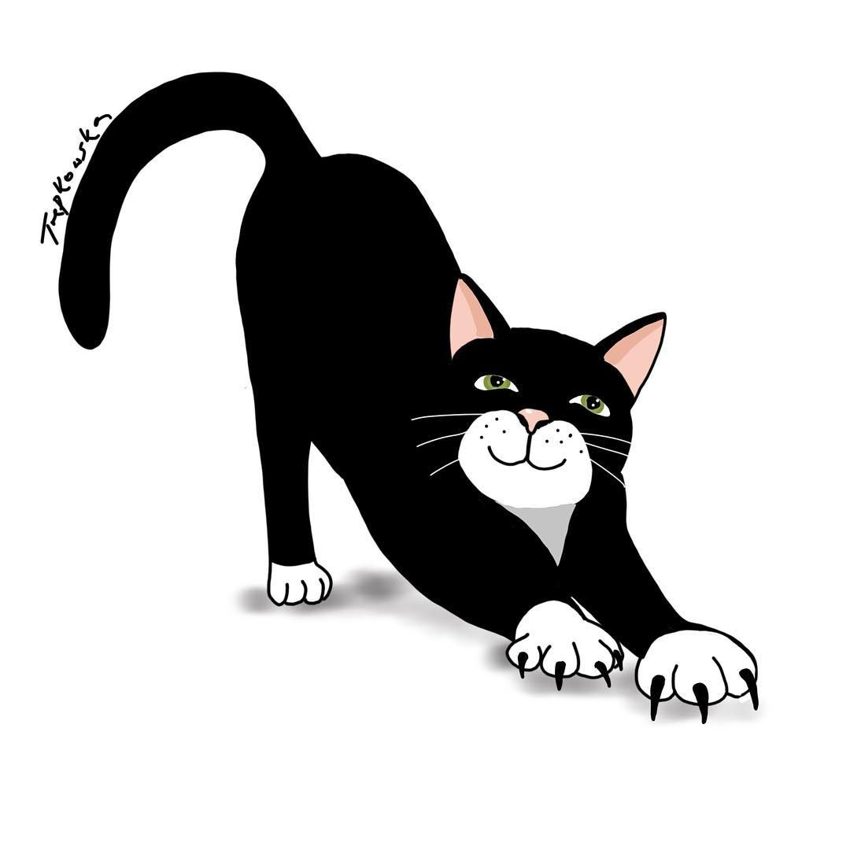

Slide 14
7. Człowiekowi to zwierzę od dawna służyło, Na wojnie i w polu pomocne nam było. Do dziś wielu ludzi chętnie go dosiada, Bo do jazdy po łąkach doskonale się nada.

Slide 15
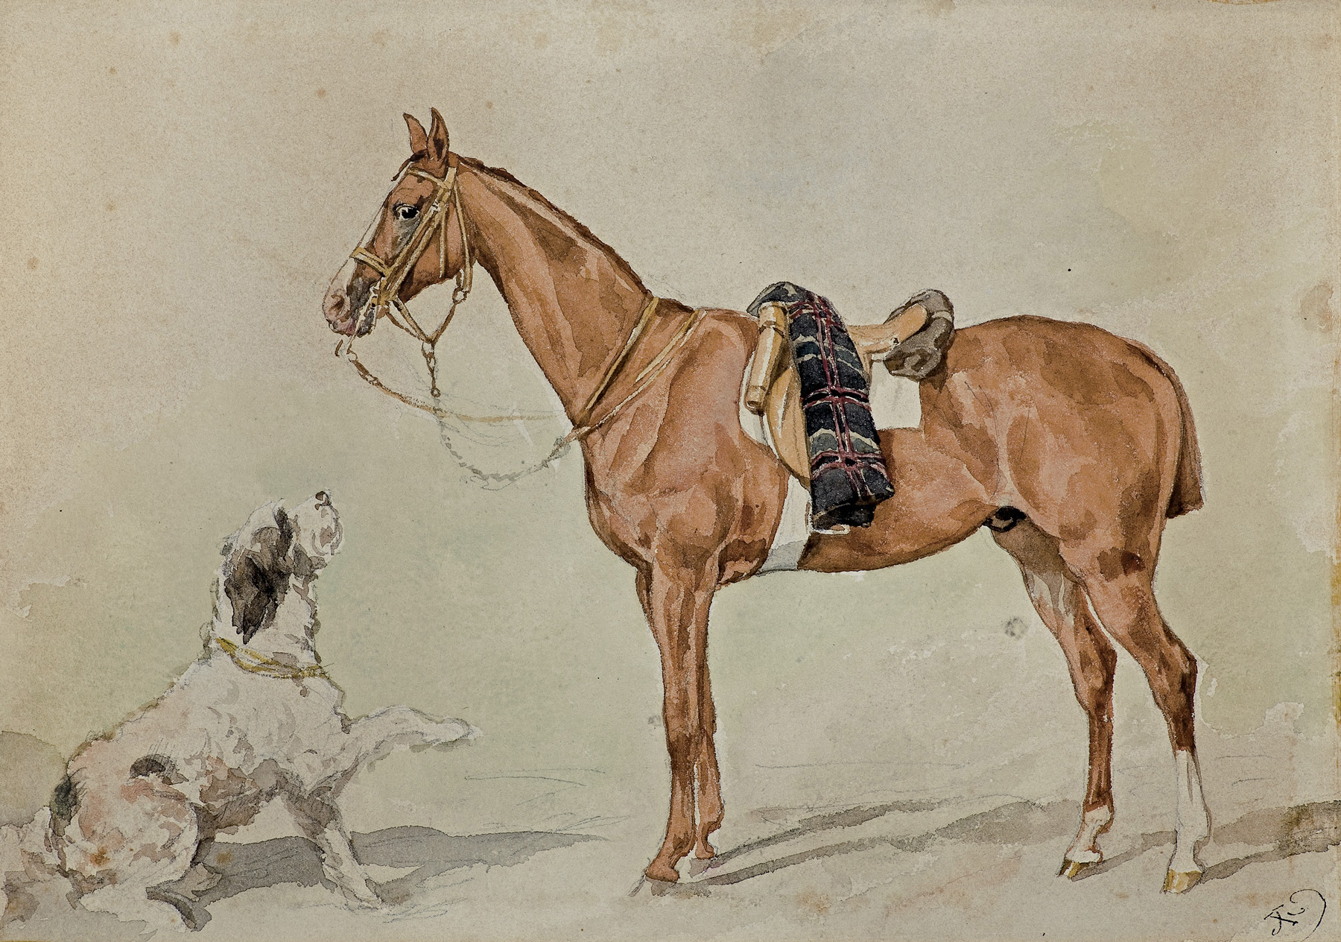

Slide 16
10. Zamiast włosków na swym grzbiecie Pancerz kolców niesie. Zimę prześpi zagrzebany W kupkę liści w lesie.

Slide 17
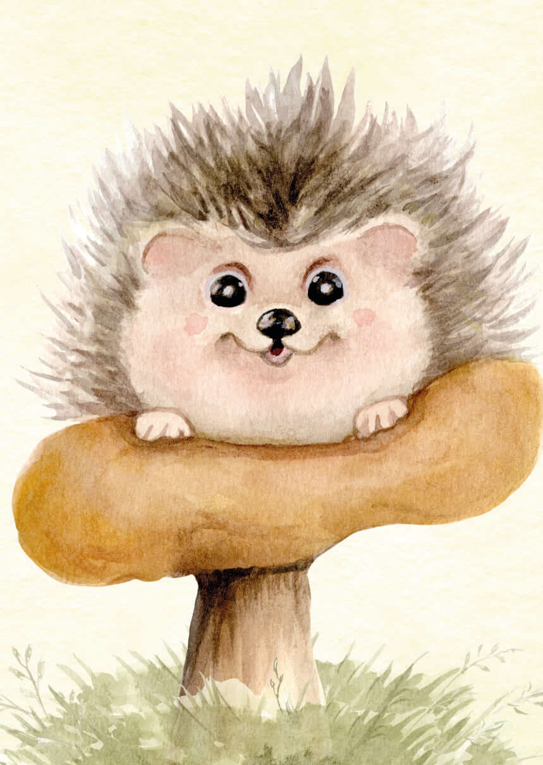

Slide 18
11. Stróż to bardzo groźny, Dobrze strzeże domu. Na teren posesji Nie da wejść nikomu.

Slide 19
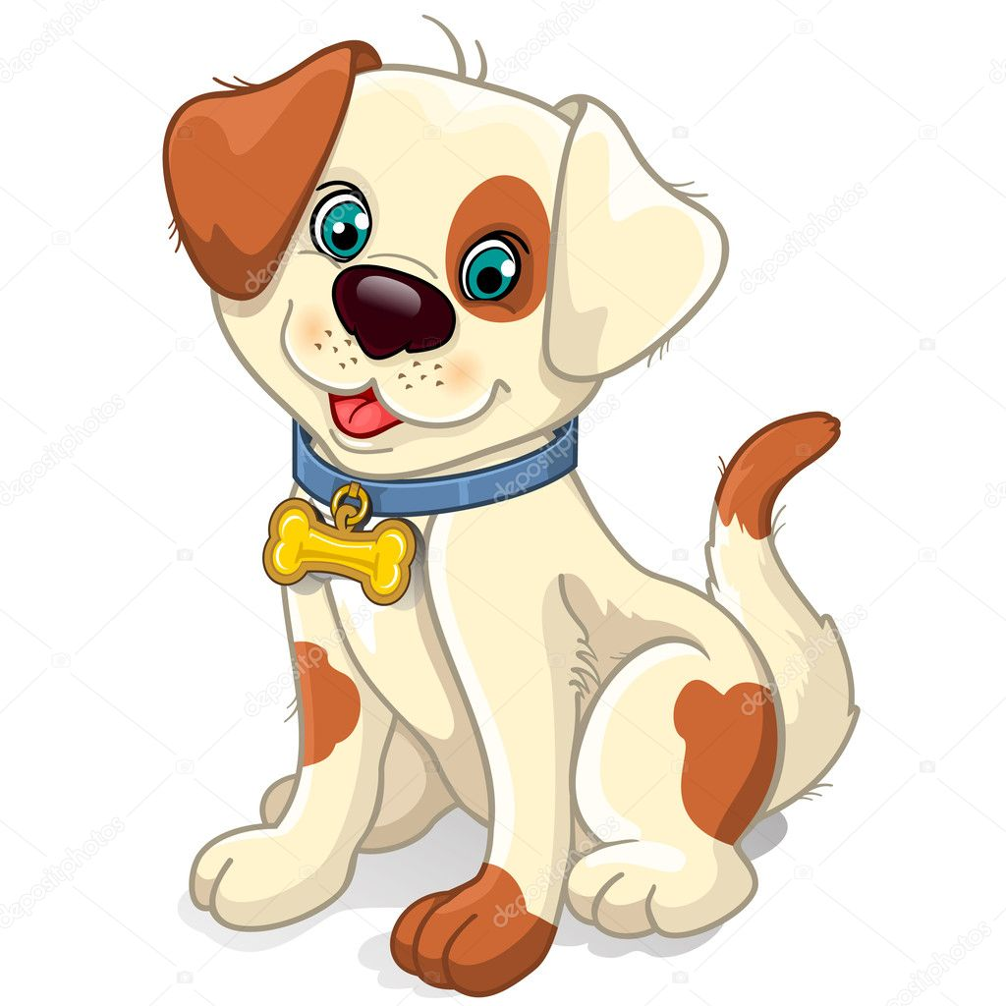

Slide 20
12. Ma dziobek, żółty brzuszek I czarną czapeczkę. Chętnie zimą w karmniku Zagości chwileczkę.

Slide 21
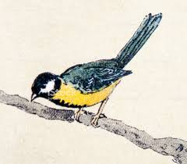

Slide 22
13. Stoi i przeżuwa trawę Tam na łące niedaleko, Dzięki niej mamy śmietankę, Masło, serek oraz mleko.

Slide 23
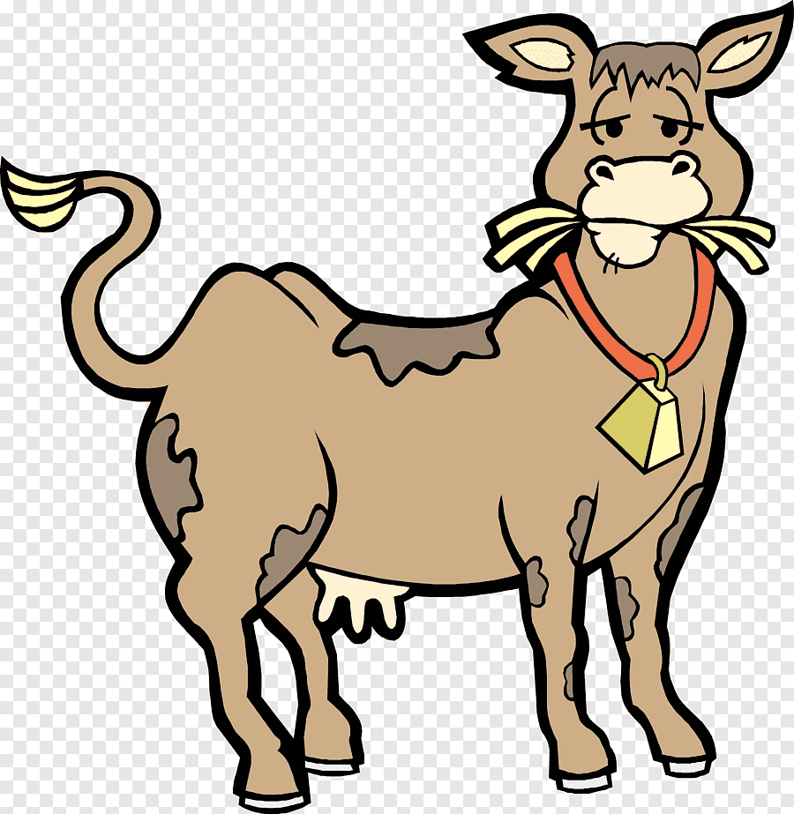

Slide 24
14. Ma długie uszy i gęste futerko, Słyszy wręcz znakomicie. Ten świetny słuch i zwinne susy, Nie raz ocaliły mu życie.

Slide 25
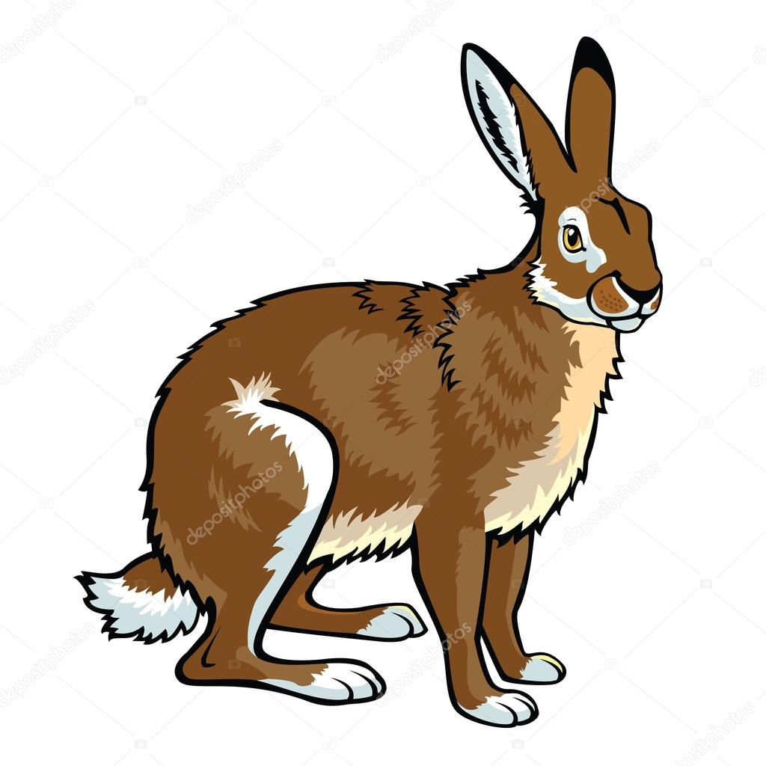

Slide 26
15. Tu wygryzie dziurkę, Tam na serek czyha Kiedy widzi kota Do swej norki czmycha.

Slide 27
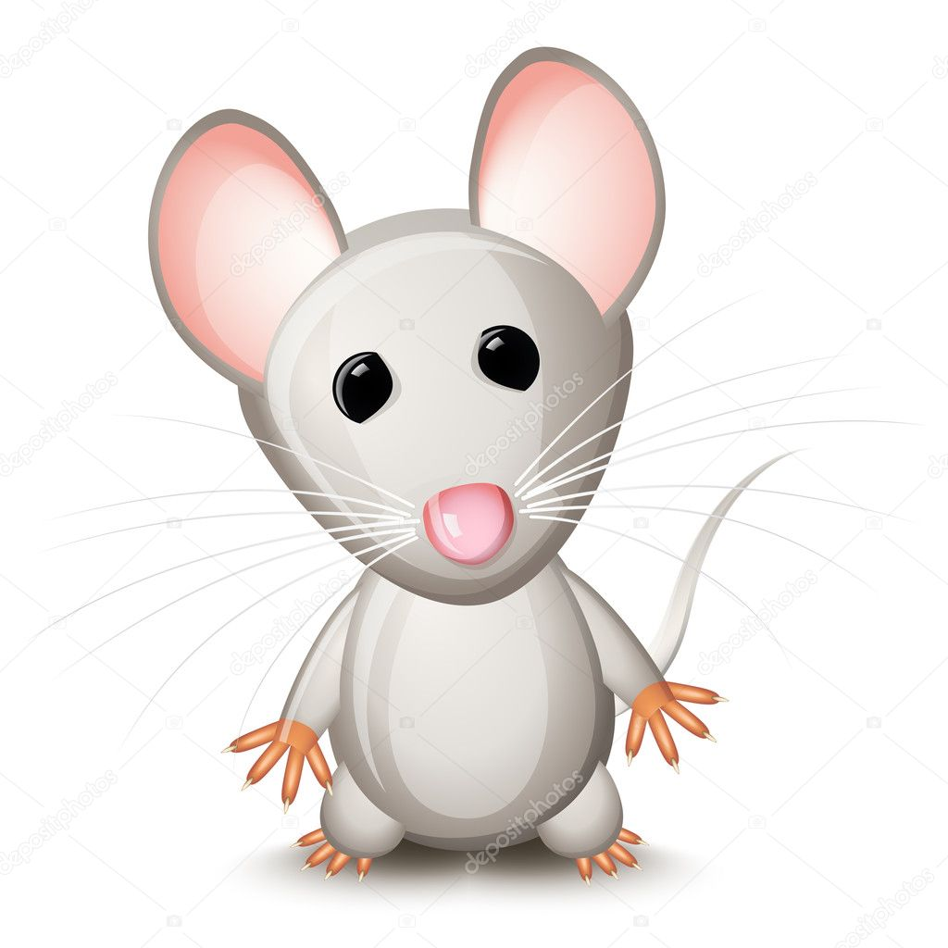

Slide 28
Ile zwierzątek udało się Tobie zgadnąć? ☺ ☺ ☺

